Slide 1
Asthme
Orienter des soins fondés sur des données probantes pour les personnes âgées de moins de 16 ans
Notes:
Si vous avez des questions sur le contenu de cette présentation, veuillez nous contacter à QualityStandards@hqontario.ca

Slide 2
Objectifs
Aperçu des normes de qualité De quoi s’agit-il? Comment sont-elles utilisées?
Pourquoi cette norme de qualité est-elle nécessaire? Il existe des lacunes et des écarts dans la qualité des soins pour les personnes atteintes d'asthma en Ontario
Manière de mesurer le succès Indicateurs qui peuvent vous aider à mesurer vos efforts d’amélioration de la qualité
Énoncés de qualité pour améliorer les soins Les énoncés clés de la norme de qualité sur les soins aux personnes atteintes d'asthma en Ontario

Slide 3
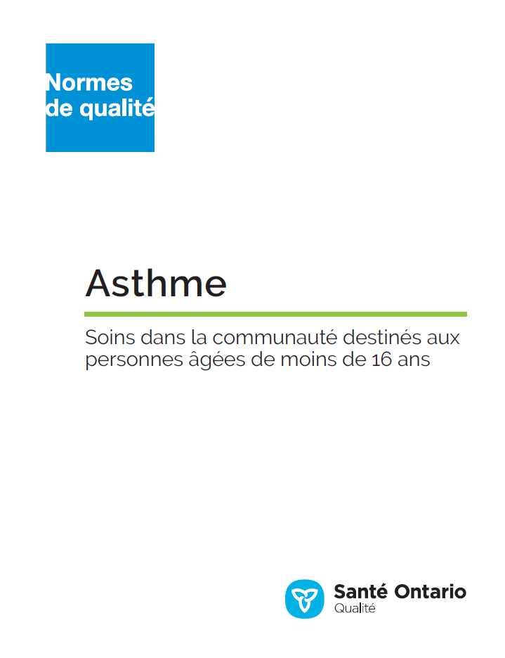
Normes de qualité
Informent les cliniciens et les patients sur ce devraient être la qualité des soins
Elles se concentrent sur les affections ou les processus pour lesquels il existe des variations importantes dans la prestation des soins, ou sur les écarts entre les soins offerts en Ontario et ceux que les patients devraient recevoir
Elles reposent sur les meilleures données probantes disponibles
Notes:
Les normes de qualité sont un petit ensemble d’énoncés à incidence élevée qui décrivent les soins optimaux lorsqu’il existe des écarts de qualité cernés en Ontario.
Leur application est volontaire et les normes sont de nature ambitieuse.
Conçues pour « relever le niveau » dans le but d’offrir les meilleurs soins possible à tous les Ontariens, peu importe où ils vivent dans la province.
Il existe de nombreuses lignes directrices, normes professionnelles et autres recommandations qui enrichissent l’ensemble des données probantes. Les normes de qualité complètent ces ressources.
Les normes de qualité énoncent les caractéristiques des soins qui devraient être offerts, mais ne nomment pas les personnes qui devraient les offrir (contrairement aux guides de pratique clinique et guides de pratiques exemplaires).
Les normes de qualité sont :
Concises : 5 à 15 énoncés solides, fondés sur des données probantes, portant sur des domaines de priorité élevée pour l’amélioration.
Accessibles : aident les cliniciens et les organismes de fournisseurs à offrir des soins de la plus haute qualité possible, et les patients à connaître les sujets à aborder avec leurs fournisseurs de soins (comparativement aux guides de pratique clinique, qui sont assez arides, les normes sont très accessibles et écrites en langage clair).
Mesurables : chaque énoncé est accompagné d’un ou de plusieurs indicateurs de qualité (structure, processus ou résultat), ainsi que d’un ensemble de mesures des résultats pour l’ensemble de la norme.
Applicables : des outils et des ressources d’amélioration de la qualité soutiennent chaque norme en vue de favoriser l’adoption.

Slide 4
Normes de qualité
Aider les professionnels de la santé à savoir quels soins fournir, en se basant sur les données probantes et le consensus d’experts
Aider les organismes de soins de santé à mesurer, à évaluer et à améliorer la qualité des soins qu’ils fournissent
Assurer continuellement des soins de grande qualité dans l’ensemble de la province
Aider les patients, les résidents, les familles et les soignants à savoir ce qu’ils doivent peuvent exiger en matière de soins
Notes:
Les patients, les aidants naturels et le public peuvent utiliser les normes de qualité pour comprendre les caractéristiques de soins d’excellente qualité, savoir à quoi ils devraient s’attendre de leurs fournisseurs de soins de santé et connaître la façon de discuter de la qualité de leurs soins.
Les régions provinciales et les organismes responsables de la prévention des maladies peuvent recourir aux normes de qualité pour mesurer les résultats de santé, tenir les fournisseurs de services de santé responsables de la prestation de soins de qualité supérieure et orienter les stratégies d’amélioration régionales.
Les organismes fournisseurs de soins de santé peuvent utiliser les normes de qualité pour mesurer et vérifier la qualité de leurs soins, cerner les écarts, orienter les stratégies d’amélioration organisationnelles et aiguiller les investissements dans les programmes cliniques.
Les professionnels de la santé peuvent recourir aux normes de qualité pour évaluer la façon dont ils exercent leur profession et cerner les secteurs d’amélioration de la qualité au niveau personnel et à l’échelle organisationnelle et ils peuvent intégrer les énoncés fondés sur des données probantes dans le perfectionnement professionnel.
Le gouvernement peut utiliser les normes de qualité pour cerner les domaines de priorité à l’échelle provinciale, éclairer les nouvelles initiatives de collecte de données et de production de rapports et concevoir des indicateurs de rendement et des incitatifs sous forme de financement.

Slide 5
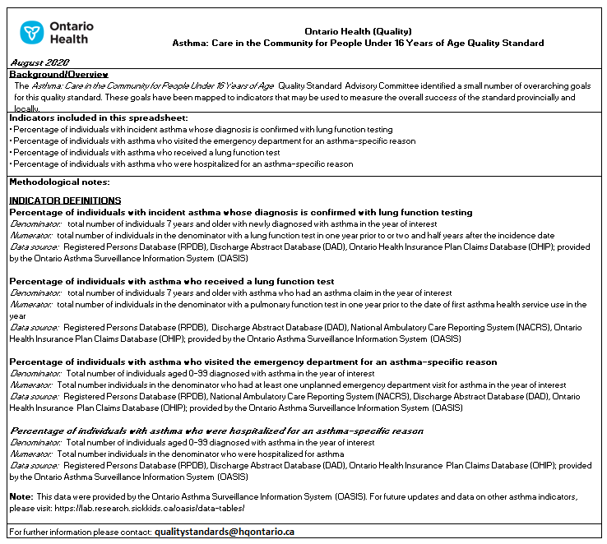
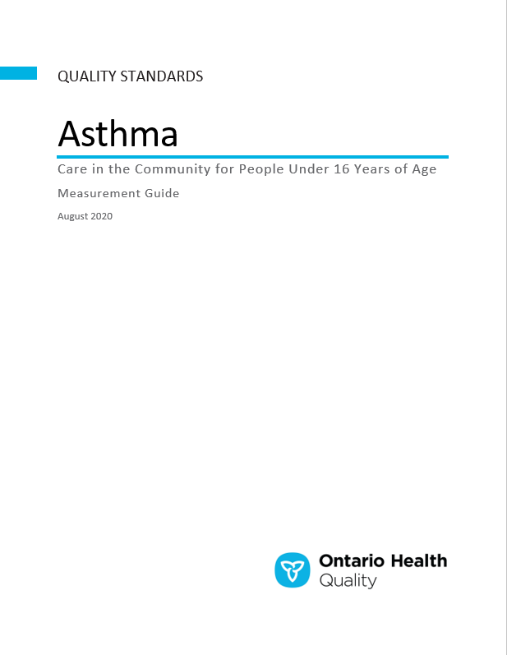
Ressources des normes de qualité
Norme de qualité
Guide du patient
Guide de démarrage
Tableaux de données
Guide de mesure
Vous trouverez ces ressources ici :
https://www.hqontario.ca/Am%C3%A9liorer-les-soins-gr%C3%A2ce-aux-donn%C3%A9es-probantes/Normes-de-qualit%C3%A9/Voir-toutes-les-normes-de-qualit%C3%A9/Asthme-chez-les-enfants-et-les-adolescents
Notes:
Chaque norme de qualité porte sur une question de soins de santé spécifique. L’élaboration de chaque norme de qualité s’accompagne d’un assortiment de ressources.
Au moyen d’énoncés concis et faciles à comprendre, les normes de qualité décrivent à quoi ressemblent des soins de qualité pour une affection ou un sujet en fonction des données probantes.
Chaque norme de qualité est accompagnée des documents suivants :
Un guide de référence des patients
Un guide de démarrage
Des tableaux de données
Un guide de mesure
Les normes de qualité fournissent un plan d’action afin de permettre au système de soins de santé en Ontario de mieux fonctionner, de faciliter les transitions harmonieuses et de s’assurer que les patients reçoivent les mêmes soins de qualité supérieure, quel que soit l’endroit où ils vivent.

Slide 6
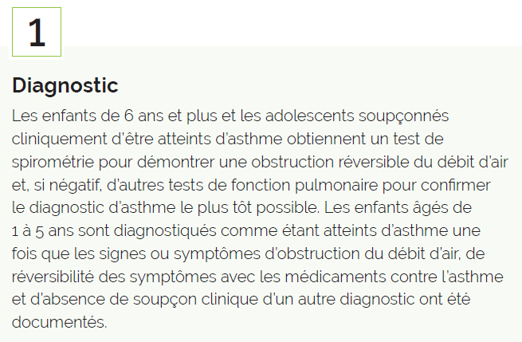
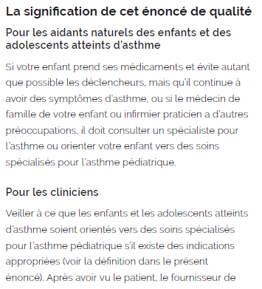
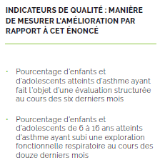
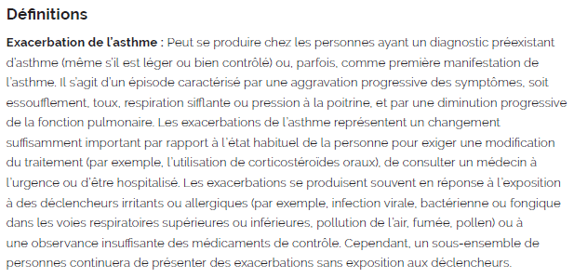
Aperçu de la norme de qualité
L’Énoncé
Le public
Les définitions
Les indicateurs

Slide 7
Normes de qualité : Guide du patient
Le guide du patient est conçu pour donner aux patients de l’information sur ce à quoi ressemblent des soins de qualité pour diverses affections, en se fondant sur les meilleures données probantes, afin qu’ils puissent poser des questions éclairées à leurs fournisseurs de soins de santé.
Notes:
Chaque norme de qualité comprend un résumé en langage simple pour les patients, les familles, les aidants naturels et le public, appelé le guide de conversation du patient.
Participation des patients aux normes de qualité :
Participation à des comités consultatifs en tant que membres
Groupes de discussion et entretiens avec des informateurs clés sur des sujets précis (au besoin)
Période de commentaires du public pour chaque norme de qualité
Consultations sur le guide de conversation des patients

Slide 8
Normes de qualité : Comment le système de santé peut appuyer la mise en œuvre
La mise en œuvre des normes de qualité peut être difficile en raison d'obstacles ou de lacunes au niveau du système, dont beaucoup ont été identifiés tout au long de l'élaboration de cette norme. Santé Ontario travaillera avec d'autres partenaires provinciaux, dont le ministère de la Santé, et les soutiendra afin de combler les lacunes au niveau du système pour soutenir la mise en œuvre des normes de qualité.

Slide 9
Normes de qualité : Outils de mise en œuvre
Le Guide de démarrage :
Décrit le processus d’utilisation de la norme de qualité à titre de ressource pour offrir des soins de qualité supérieure
Contient des démarches fondées sur des données probantes, ainsi que d’autres outils et modèles utiles pour mettre en œuvre les idées de changement à l’échelle de la pratique
Notes:
Toutefois, il y a des choses que nous pouvons faire aujourd’hui malgré les vastes obstacles systémiques qui pourraient prendre du temps à surmonter. Le Guide de démarrage est un document qui décrit le processus d’utilisation des normes de qualité à titre de ressources pour offrir des soins de qualité supérieure. Il compile un certain nombre de ressources afin de soutenir l’adoption des normes, notamment des liens vers des ressources sur la mise en œuvre et l’amélioration de la qualité, des exemples et des activités à des fins de réflexion, ainsi que des modèles et des documents pour soutenir les activités de planification de la mise en œuvre. Le Guide de démarrage comprend également un modèle de plan d’action et des exemples sur la manière dont les plans d’amélioration de la qualité peuvent aider à faire progresser les normes de qualité.

Slide 10
Normes de qualité : Quorum
Quorum est une communauté en ligne qui a pour ambition d’améliorer la qualité des soins de santé en Ontario.
La Série sur l’adoption de normes de qualité met en évidence les efforts déployés dans le domaine des soins de santé pour mettre en œuvre des changements et éliminer les lacunes en matière de soins liés aux normes de qualité.
quorum.hqontario.ca
Notes:
Le programme des normes de qualité a mis en évidence plusieurs exemples d’organisations et de groupes qui utilisent diverses normes et procédures de déclaration dans leur milieu de soins cliniques, leur organisation ou leur établissement. Ces exemples se trouvent dans des publications et des discussions sur Quorum.
De plus, nous travaillons à la compilation de ressources et d’outils, tant pour les cliniciens que pour les patients et les familles.
L’accent est mis sur les exemples de mise en œuvre et d’adoption, et sur la façon dont les organisations appliquent les normes de qualité dans leur pratique pour donner des soins.
Nous aimerions beaucoup savoir si vous voulez contribuer à un message ou à un article.

Slide 11
Normes de qualité : Guide de mesure
Le guide de mesure comporte deux sections dédiées :
Mesure locale : ce que vous pouvez faire pour évaluer la qualité des soins que vous fournissez à l’échelle locale
Mesure provinciale : ce que vous pouvez faire pour mesurer le succès de la norme de qualité à l’échelle provinciale

Slide 12
Normes de qualité : Tableaux de données
Les tableaux de données peuvent être utilisés pour examiner les variations dans les résultats des indicateurs dans l’ensemble de la province. Ils comprennent des données sur les indicateurs clés :
Au fil du temps pour l’Ontario
Dans toutes les régions de l’Ontario
Pour des mesures précises de l’équité (âge, sexe, ruralité et revenu du ménage)

Slide 13
Pourquoi avons-nous besoin d’une norme de qualité pour l’asthme ?

Slide 14
L’incidence de l’asthme en Ontario (soit le nombre de personnes nouvellement diagnostiquées chaque année) a diminué dans toutes les tranches d’âge. Elle est ainsi passée de près de 9.3 nouveaux cas pour 1 000 personnes en 1996 à 2,27 pour 1 000 personnes en 2018*.
Source : Statistiques communiquées par l’Ontario Asthma Surveillance Information System (OASIS) et données fournies par l’ICES, Ontario. Taux bruts de prévalence de l'asthme.
*Les données pour 2018 peuvent être incomplètes en raison de l'algorithme de 2 ans pour identifier l'asthme, et les chiffres sont susceptibles de changer

Slide 15
De même, puisque les gens vivent généralement plus longtemps, la prévalence de l’asthme en Ontario (soit le nombre de personnes qui vivent avec la maladie) a continué à augmenter pour tous les âges. Elle est ainsi passée d’environ 90 pour 1 000 personnes en 1996 à 155 pour 1 000 personnes en 2018*.
Source : Source : Statistiques communiquées par l’Ontario Asthma Surveillance Information System (OASIS) et données fournies par l’ICES, Ontario. Taux bruts de prévalence de l'asthme.
*Les données pour 2018 peuvent être incomplètes en raison de l'algorithme de 2 ans pour identifier l'asthme, et les chiffres sont susceptibles de changer

Slide 16
Incidence de l’asthme pour 1 000 personnes, par région, 2018* L’incidence pour la région du Centre-Ouest était la plus élevée en 2018*, tandis que la région de Nord-Ouest avait l’incidence la plus faible
Source : Statistiques communiquées par l’Ontario Asthma Surveillance Information System (OASIS) et données fournies par l’ICES, Ontario
*Les données pour 2018 peuvent être incomplètes en raison de l'algorithme de 2 ans pour identifier l'asthme, et les chiffres sont susceptibles de changer

Slide 17
Incidence de l’asthme pour 1 000 personnes, par quintile de revenu du quartier, 2018* L’incidence de l’asthme était 21% plus élevée dans le quintile de revenu le plus bas du quartier que dans le quintile de revenu le plus élevé
Source : Statistiques communiquées par l’Ontario Asthma Surveillance Information System (OASIS) et données fournies par l’ICES, Ontario
*Les données pour 2018 peuvent être incomplètes en raison de l'algorithme de 2 ans pour identifier l'asthme, et les chiffres sont susceptibles de changer

Slide 18
Visites à l’urgence pour asthme pour 100 personnes asthmatiques, par région et par tranche d’âge, exercice financier 2018*
Une grande variation a été observée dans l’ensemble de l’Ontario en ce qui concerne les visites à l’urgence pour asthme chez les personnes atteintes d'asthme, la région du Nord-Est ayant le taux le plus élevé.
Le taux le plus élevé de visites à l’urgence a été enregistré chez les enfants de moins de 5 ans.
Source : Statistiques communiquées par l’Ontario Asthma Surveillance Information System (OASIS) et données fournies par l’ICES, Ontario
*Les données pour 2018 peuvent être incomplètes en raison de l'algorithme de 2 ans pour identifier l'asthme, et les chiffres sont susceptibles de changer

Slide 19
Hospitalisations pour asthme pour 100 personnes asthmatiques, par région et par groupe d’âge, exercice financier 2018*
Le taux d’hospitalisations pour asthme était le plus élevé dans le Centre-Toronto et le plus faible dans la région de Champlain.
Les enfants de moins de 5 ans représentaient le taux le plus élevé d’hospitalisations pour asthme.
Source : Statistiques communiquées par l’Ontario Asthma Surveillance Information System (OASIS) et données fournies par l’ICES, Ontario
*Les données pour 2018 peuvent être incomplètes en raison de l'algorithme de 2 ans pour identifier l'asthme, et les chiffres sont susceptibles de changer

Slide 20
« Les gens perçoivent l’asthme comme un problème “mineur”, mais je ne pense pas qu’ils en reconnaissent la gravité. L’asthme peut être un obstacle énorme pour les gens, en particulier en ce qui concerne le potentiel de santé, mais le plafond est plus élevé que je ne le pensais. Cette norme de qualité me permet d’acquérir des connaissances. Je peux travailler avec mon équipe, et je peux demander les soins dont mon enfant et moi avons besoin. J’utiliserai la norme de qualité pour me responsabiliser autant que possible, ainsi que l’équipe de soins, en tant que patient individuel qui se sent parfois vulnérable. J’espère que cette norme de qualité aidera les gens à reconnaître ce à quoi peut ressembler une bonne santé lorsqu’on vit avec l’asthme et à ne rien accepter de moins. » – Kate Mulligan, consultante en situation de vécu, Comité consultatif sur la norme de qualité pour l’asthme

Slide 21
« Le temps nécessaire pour la spirométrie est un obstacle important pour de nombreux praticiens et centres, et il peut être difficile d’éduquer la collectivité. Cette norme de qualité est un bon point de départ pour changer les soins aux patients, en particulier aux enfants, et permettra de mieux comprendre comment gérer cette population unique. Les personnes qui ont un intérêt particulier pour l’asthme utiliseront ce document pour améliorer les soins pour l’asthme, et ces changements seront présents sur d’autres sites de la région. » – Ryan W. Smith, pédiatre, Comité consultatif sur la norme de qualité pour l’asthme

Slide 22
Énoncés de qualité pour améliorer les soins

Slide 23
Portée de cette norme de qualité
Cette norme de qualité porte sur le diagnostic et la gestion de l’asthme chez les adultes âgés de moins de 16 ans et met l’accent sur les soins primaires et les établissements communautaires. Elle porte sur l’orientation vers des soins spécialisés pour les enfants et les adolescents qui ont des indications caractéristiques de l’asthme sévère.
Cette norme de qualité n’aborde pas la prise en charge de l’asthme sévère dans les soins spécialisés, de l’exacerbation aiguë de l’asthme ou des soins dispensés lors de consultations à l’urgence ou d’hospitalisations.
Notes:
Portée de cette norme de qualité
Cette norme de qualité porte sur le diagnostic et la gestion de l’asthme chez les adultes âgés de moins de 16 ans et met l’accent sur les soins primaires et les établissements communautaires. Elle porte sur l’orientation vers des soins spécialisés pour les enfants et les adolescents qui ont des indications caractéristiques de l’asthme sévère, mais n’aborde pas la prise en charge de l’asthme sévère dans les soins spécialisés, de l’exacerbation aiguë de l’asthme ou des soins dispensés lors de consultations à l’urgence ou d’hospitalisations.
Le Clinical Handbook for Paediatric Asthma du Provincial Council for Maternal and Child Health et du ministère de la Santé de l’Ontario traite des épisodes de soins pour certains types de maladies ou d’actes médicaux pour les patients à l’urgence et une fois hospitalisés.
Il existe une norme de qualité distincte appelée Asthme : Soins dans la communauté destinés aux personnes âgées de 16 ans et plus.

Slide 24
Thèmes de l’énoncé sur cette norme de qualité
Diagnostic
Contrôle de l’asthme
Médicaments contre l’asthme
Information sur l’autogestion et plan d’action pour l’asthme
Orientation vers des services spécialisés de traitement de l’asthme pédiatrique
Suivi après le congé de l’hôpital
Notes:
.

Slide 25
Énoncé de qualité 1 : Diagnostic
Les enfants de 6 ans et plus et les adolescents soupçonnés cliniquement d’être atteints d’asthme obtiennent un test de spirométrie pour démontrer une obstruction réversible du débit d’air et, si négatif, d’autres tests de fonction pulmonaire pour confirmer le diagnostic d’asthme le plus tôt possible. Les enfants âgés de 1 à 5 ans sont diagnostiqués comme étant atteints d’asthme une fois que les signes ou symptômes d’obstruction du débit d’air, de réversibilité des symptômes avec les médicaments contre l’asthme et d’absence de soupçon clinique d’un autre diagnostic ont été documentés.

Slide 26
Énoncé de qualité 2 : Contrôle de l’asthme
Les enfants et les adolescents atteints d’asthme font régulièrement l’objet d’une évaluation structurée afin de déterminer leur niveau de contrôle de l’asthme et les raisons d’un mauvais contrôle.

Slide 27
Énoncé de qualité 3 : Médicaments contre l’asthme
Les enfants et les adolescents atteints d’asthme reçoivent des médicaments et des dispositifs appropriés en fonction de leur âge et de leur niveau actuel de contrôle de l’asthme, y compris le début précoce d’un traitement anti-inflammatoire inhalé.

Slide 28
Énoncé de qualité 4 : Information sur l’autogestion et plan d’action pour l’asthme
Les enfants et les adolescents atteints d’asthme et leurs aidants naturels reçoivent de l’information sur l’autogestion et un plan d’action pour l’asthme personnalisé par écrit qui est révisé régulièrement avec un professionnel de la santé.

Slide 29
Énoncé de qualité 5 : Orientation vers des services spécialisés de traitement de l’asthme pédiatrique
Les enfants et les adolescents atteints d’asthme ayant une ou plusieurs indications appropriées qui sont orientés vers des soins spécialisés pour l’asthme pédiatrique.

Slide 30
Énoncé de qualité 6 : Suivi après le congé de l’hôpital
Les enfants et les adolescents qui ont eu une visite à l’urgence ou qui ont été hospitalisés pour une exacerbation de l’asthme ont une évaluation de suivi dans les 2 à 7 jours suivant leur congé.

Slide 31
Manière de mesurer le succès
Notes:
Le Comité consultatif sur la norme de qualité pour l’asthme a défini certains objectifs généraux pour cette norme de qualité. Ces objectifs ont été mis en correspondance avec des indicateurs qui peuvent servir à suivre les progrès réalisés pour améliorer les soins aux enfants et aux adolescents atteints d'asthme en Ontario.

Slide 32
Indicateurs pouvant être mesurés à l’aide de données provinciales
Pourcentage d’enfants et d’adolescents de 6 à 16 ans atteints d’asthme incident dont le diagnostic est confirmé par des tests de la fonction pulmonaire.
Pourcentage d’enfants et d’adolescents de 6 à 16 ans atteints d’asthme ayant subi un test de la fonction pulmonaire au cours des douze derniers mois.
Pourcentage d’enfants et d’adolescents atteints d’asthme qui sont allés à l’urgence pour une raison spécifique à l’asthme au cours des douze derniers mois.
Pourcentage d’enfants et d’adolescents atteints d’asthme qui ont été hospitalisés pour une raison spécifique à l’asthme au cours des douze derniers mois.

Slide 33
Indicateurs ne pouvant être mesurés qu’à l’aide de données locales
Pourcentage de jeunes enfants âgés de 1 à 5 ans soupçonnés cliniquement d’être atteints d’asthme dont le diagnostic d’asthme est confirmé par la réversibilité documentée des signes ou des symptômes avec des médicaments.
Pourcentage d’enfants et d’adolescents atteints d’asthme ayant fait l’objet d’une évaluation structurée au cours des six derniers mois.
Pourcentage d’enfants et d’adolescents atteints d’asthme qui présentent une ou plusieurs indications appropriées et auxquels on a prescrit un traitement (quotidien) régulier avec anti-inflammatoire inhalé.
Nombre moyen de jours sans symptômes d’asthme pendant les quatre dernières semaines chez les enfants et les adolescents atteints d’asthme.
Nombre moyen de jours d’absence de l’école ou du travail pour cause d’asthme au cours des quatre dernières semaines.

Slide 34
Sources des données et remerciements
Les données utilisées dans cette présentation ont été fournies par l’Institute for Clinical Evaluative Sciences (ICES), qui est financé par une subvention annuelle du ministère de la Santé de l’Ontario. Les opinions, résultats et conclusions présentés dans ce rapport sont ceux des auteurs et sont indépendants des sources de financement. Aucune approbation du ICES ou du ministère de la Santé n’est prévue ou ne devrait être déduite du présent rapport. Les liens entre les différents ensembles de données ont été effectués à l’aide d’identificateurs codés uniques et analysés par l’ICES. Certaines données utilisées dans ce rapport sont fondées sur des données et des renseignements compilés et fournis par l’Institut canadien d’information sur la santé (ICIS). Les analyses, conclusions, opinions et énoncés exprimés dans le présent rapport sont ceux des auteurs, et pas nécessairement ceux de l’ICIS.

Slide 35
Connect with us: https://quorum.hqontario.ca

